Slide 1
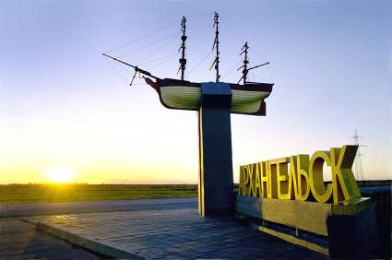
Министерство экономического развития Архангельской области
О реализации положений Налогового кодекса РФ
на территории Архангельской области

Slide 2
О реализации положений Налогового кодекса Российской Федерации, вступивших в силу с 1 января 2020 года
Розничная торговля - 64 тыс. руб. за 1 кв. м
Услуги общественного питания – 36 тыс. руб. за 1 кв. м.
Сдача в аренду жилых помещений – 3,3 тыс. руб. за 1 кв. м.
Патентная система налогообложения
Запрет применять ЕНВД при торговле товарами подлежащими обязательной маркировке:
- лекарства;
- обувь;
- изделия из натурального меха.
Единый налог на вмененный доход
Упрощенная система налогообложения
Областным законом от 30 сентября 2019 года № 131-10-ОЗ, если объектом налогообложения являются доходы, уменьшенные на величину расходов установлены ставки 10 и 8 процентов для отдельных категорий налогоплательщиков
2

Slide 3
Инвестиционный налоговый вычет
Областной закон от 24 июня 2009 года № 52-4-ОЗ «О налоговых льготах при осуществлении инвестиционной деятельности на территории Архангельской области»
Ставка налога для определения предельной величины ИНВ | 7%
Размер инвестиционного вычета | 70%
Продолжительность применения ИНВ | не более 3 налоговых периодов
Условия применения ИНВ
Общая сумма ИНВ не может превышать 50 процентов общего объема расходов. Расходы осуществлены в рамках реализации инвестиционного проекта, включенного в реестр приоритетных инвестиционных проектов Архангельской области. ИНВ не предоставляется обособленным подразделениям организаций.
2

Slide 4
Предоставление земельных участков для реализации
масштабных инвестиционных проектов в сфере
строительства в аренду без проведения торгов
Областной закон Архангельской области № 188-15-ОЗ «О государственной политике Архангельской области в сфере инвестиционной деятельности» (статья 6.2)
Инвестиционный проект предусматривает строительство объектов социально-культурного назначения и (или) объектов коммунально-бытового назначения, с последующей безвозмездной передачей таких объектов в государственную и (или) муниципальную собственность. Инвестиционный проект предусматривает строительство жилья общей площадью не менее 40 тысяч квадратных метров. Стоимость объектов социально-культурного назначения и (или) объектов коммунально-бытового назначения составляет не менее 7 процентов от общего объема инвестиций Заключен инвестиционный контракт между инвестором и публично-правовым образованием.
2

